Slide 1
Наши Семьи во время войны
Наронов Николай и зарипова полина

Slide 2
Сборник посвящен памяти 4 семей – это наши прабабушки и прадедушки. Война застала их в разные периоды жизни: кто-то воевал, кто-то был нашим ровесником – подростком, кто-то был совсем маленьким ребенком. война не прошла мимо, она оставила след на сердце каждого из них… Наши прабабушки и прадедушки не охотно рассказывали про это тяжелое время… сейчас многих из них нет в живых… ОДНАКО память о жизни ЛЮДЕЙ в годы войны жива благодаря творчеству поэтов XX ВЕКА. Прочитайте на страницах этого сборника про наших прабабушек и прадедушек, про их судьбы в годы войны и убедитесь сами, что каждая судьба нашла отклик в отрывках СТИХОТВОРЕНИЙ известных поэтов XX ВЕКА (ФИЛАТОВ Н.А., СЛУЦКИЙ Б.А., САМОЙЛОВ Д.С., МИЛАНИЧ Л.И., МИХАЛКОВ С.В., ТУШНОВА В.М., БАРТО А.Л., СУРКОВ А.А.). МЫ ПОСТАРАЛИСЬ ПОКАЗАТЬ КРАТКИМИ БИОГРАФИЧЕСКИМИ СПРАВКАМИ И КОММЕНТАРИЯМИ К СТИХОТВОРЕНИЯМ, ЧТО Тема войны для КАЖДОГО АВТОРА близкая и личная… они видели и пережили страдания и боль, как и наши прабабушки и прадедушки.

Slide 3
Семья гуз

Slide 4
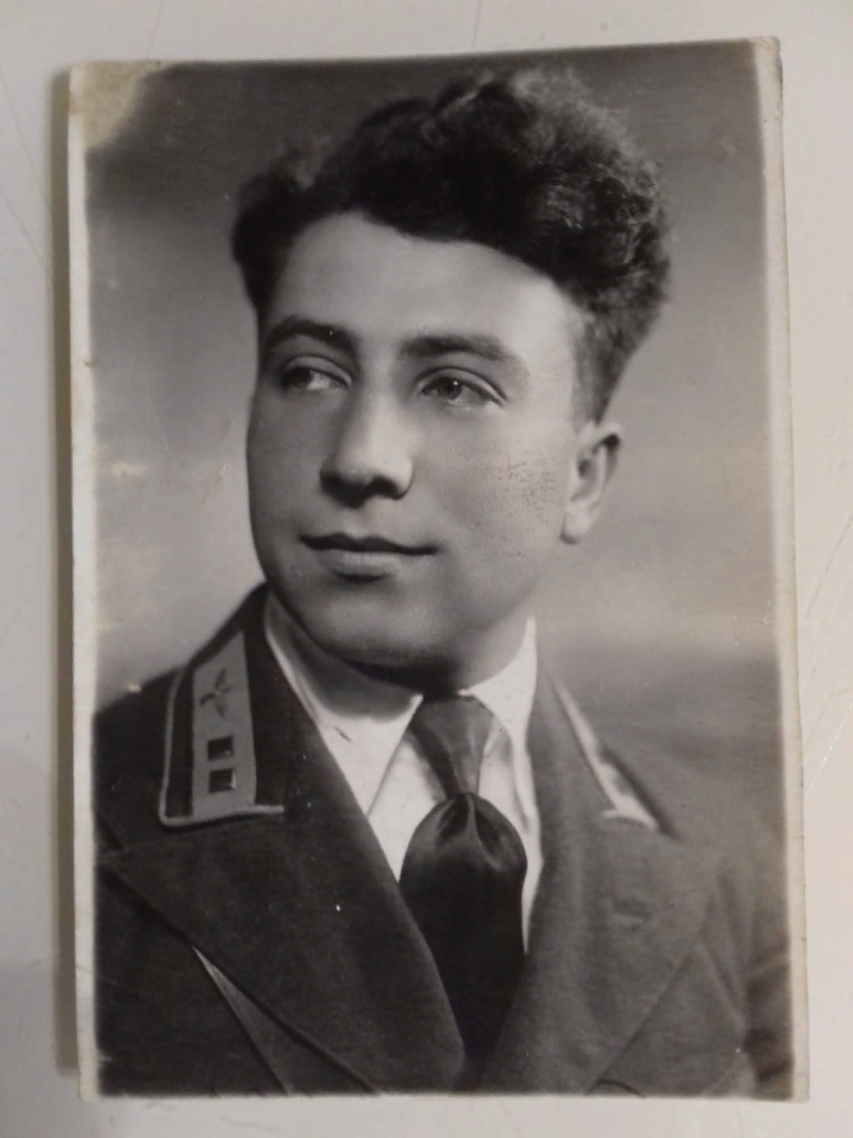
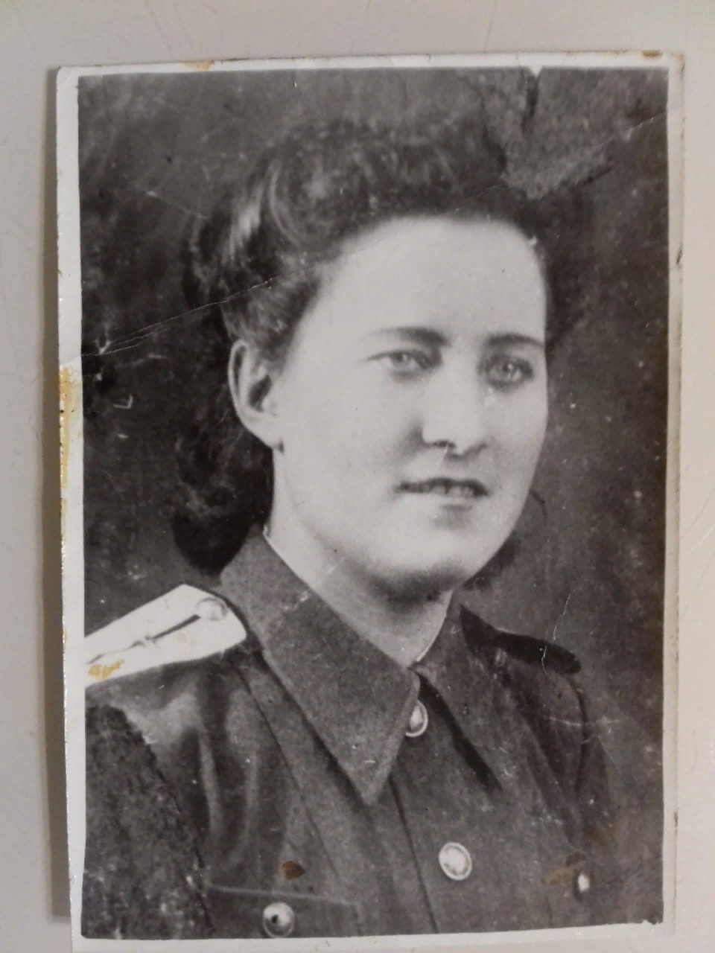
Яков миронович
05.09.1920-07.03.1995
После школы хотел поступить в киевское музыкальное училище, Но был отправлен в ленинградское военное.
Во время войны Обслуживал самолеты и подобную военную технику.
Мария Михайловна
01.05.1922-28.07.1995
Молодая мама в 1942 родила дочку Валю. Однако, в возрасте двух месяцев девочка умерла.
Во время войны Работала связисткой в ставке главнокомандующего.

Slide 5
Филатов Николай Александрович «Другу военных лет» отрывок
Нет, мы окопов не копали
И по-пластунски не ползли,
А мы в войну с тобой летали,
Ведь мы - рабочие войны.
Нелегкий путь на долю выпал
Нам на дороге фронтовой
В смертельный бой с врагом вступали
Мы между небом и землей.
И слышны в небе позывные:
"Дружок - двадцатый, я - второй.
Я атакую "Мессершмидта",
Меня от "Фоккера" прикрой".
Меня прикрыли и, что я слышу,
Я снова слышу позывной:
"Второй, второй, из боя вышел.
Горю! Прощай, мой дорогой!
Прощай братишка! Отомстите!
И не пишите маме, нет,
Пусть ждет, надеется, что встретит,
Мне завтра было б двадцать лет".
И мстили мы, жестоко мстили
За восемнадцать, двадцать лет.
И в землю с Богом вколотили,
И "Фокке-Вульф", и "Мессершмидт".

Slide 6
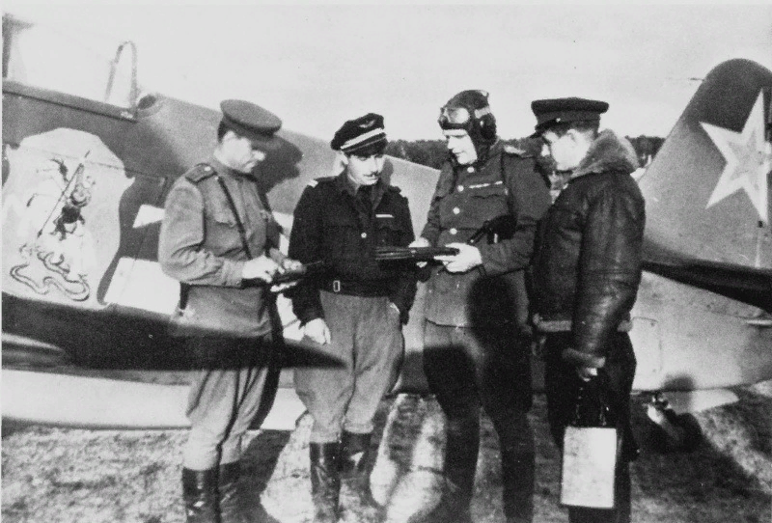
Филатов Николай Александрович
родился В 1923 годУ. После школы в 1941 году поступил в авиационное училище. с 1942 года летчик-истребитель. За войну он совершил 86 боевых вылетов, принял участие в 56 воздушных боях. В Боях получил многочисленные ранения. посвящал всё свободное время поэтическому творчеству. Его стихи были посвящены воспоминаниям военных лет, любви, надежде.
Во время смертельной схватки с врагом между небом и землей пилот и самолет становятся единым целым (местоимение мы – как символ единения).
Автор относится к самолету как живому существу, верному другу и товарищу (сравнение звука мотора с воем волка).
Пилот при этом сосредоточен и собран (…в бою - натянут, как струна…)

Slide 7
Слуцкий Борис Абрамович «Хуже всех на фронте пехоте!» отрывок
— Хуже всех на фронте пехоте!
— Нет! Страшнее саперам.
В обороне или в походе
Хуже всем им, без спора!
— Верно, правильно! Трудно и склизко
Подползать к осторожной траншее.
Но страшней быть девчонкой-связисткой,
Вот кому на войне всех страшнее.
Я встречал их немало, девчонок!
Я им волосы гладил,
У хозяйственников ожесточенных
Добывал им отрезы на платье.
Не за это, а так отчего-то,
Не за это, а просто случайно
Мне девчонки шептали без счета
Свои тихие, бедные тайны.
Я слыхал их немало, секретов,
Что слезами политы,
Мне шептали про то и про это,
Про большие обиды!
Я не выдам вас, будьте спокойны.
Никогда. В самом деле,
Слишком тяжко даются вам войны.
Лучше б дома сидели.

Slide 8
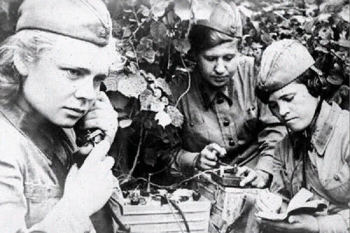
Слуцкий Борис Абрамович
Во время войны с июня 1941 года — рядовой стрелковой бригады, затем секретарь и военный следователь в дивизионной прокуратуре. С осени 1942 года — инструктор, с апреля 1943 года — старший инструктор политотдела. Несмотря на то, что был политработником, постоянно лично ходил в разведпоиски. На фронте был тяжело ранен. Войну закончил в звании гвардии майора. Стихи во время войны писал лишь эпизодически.
Женщины воевали наравне с мужчинами. Они плакали от боли и сострадания (…слезами политы секреты…), но при этом совершали подвиги и смотрели в глаза смерти (…Но страшней быть девчонкой-связисткой, Вот кому на войне всех страшнее…).
Автор всей душой сочувствует девчонкам, на чьи хрупкие плечи свалилась кровь и грязь безжалостной, беспощадной войны. Заканчивается стихотворение печальным вздохом жалости и упрека, что от бесчеловечных обстоятельств войны не оградили девушек (…Лучше б дома сидели!).

Slide 9
Семья Сычкины

Slide 10
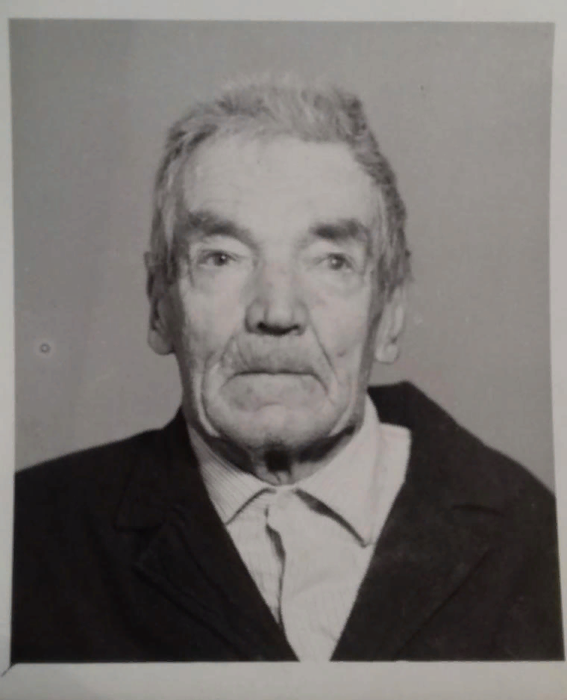
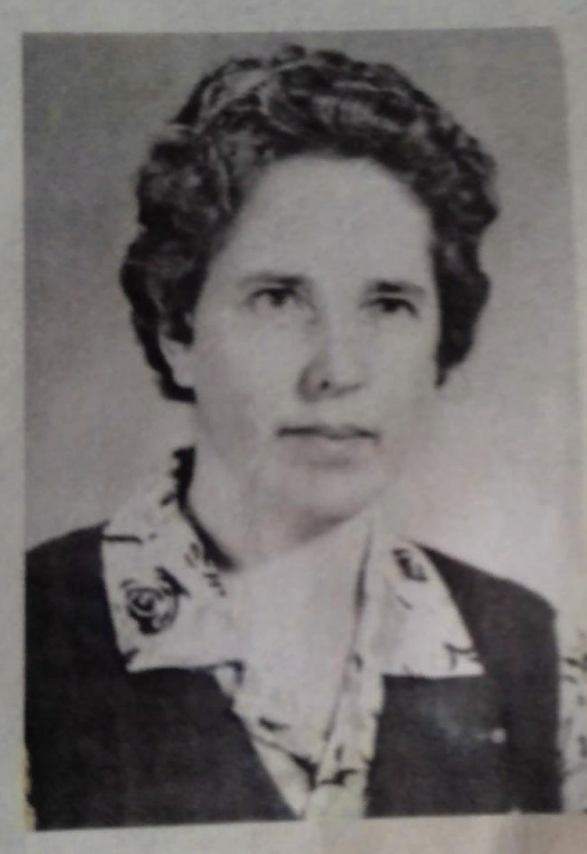
Андрей филиппович
05.07.1905-18.08.1984
Солдат пехоты. В 1943 был ранен (оторвало левую руку). Был демобилизован.
Анна андреевна
15.10.1927
В 1944 ГОДУ После ОКОНЧАНИЯ школы пошла работать учителем МАТЕМАТИКИ

Slide 11
Самойлов Давид Самуилович «Сороковые» отрывок
Сороковые, роковые,
Военные и фронтовые,
Где извещенья похоронные
И перестуки эшелонные.
Гудят накатанные рельсы.
Просторно. Холодно. Высоко.
И погорельцы, погорельцы
Кочуют с запада к востоку...
А это я на полустанке
В своей замурзанной ушанке,
Где звездочка не уставная,
А вырезанная из банки.
Да, это я на белом свете,
Худой, веселый и задорный.
И у меня табак в кисете,
И у меня мундштук наборный.
И я с девчонкой балагурю,
И больше нужного хромаю,
И пайку надвое ломаю,
И все на свете понимаю.
Как это было! Как совпало –
Война, беда, мечта и юность!
И это все в меня запало
И лишь потом во мне очнулось!...

Slide 12
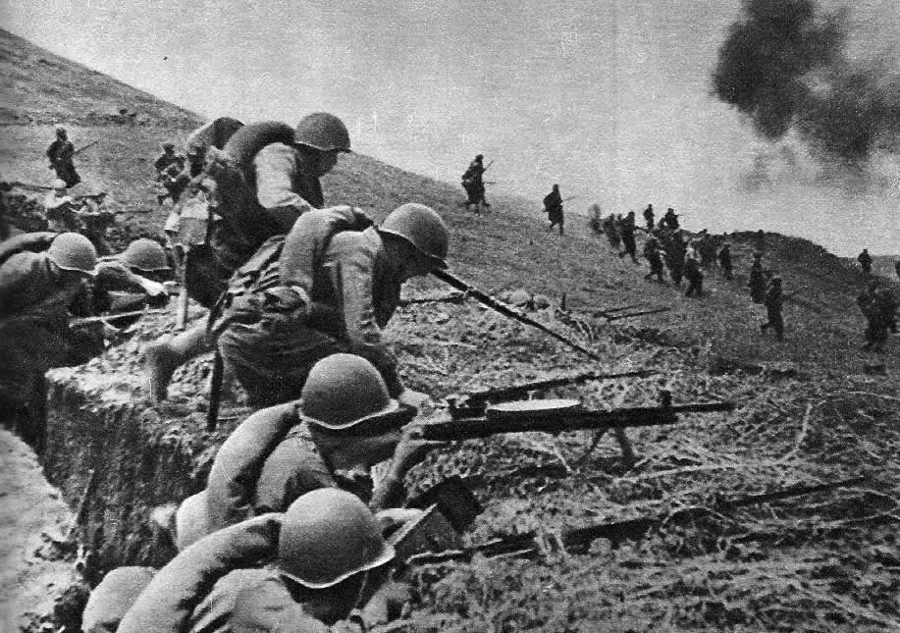
Самойлов Давид Самуилович
В июне 1941 года его направили на трудовой фронт — рыть окопы под Вязьмой. Там Давид Самойлов тяжело заболел, был эвакуирован в Самарканд, где учился в Вечернем педагогическом институте. Вскоре поступил в военно-пехотное училище, которое он не окончил. В 1942 году его направили на Волховский фронт под Тихвин. 23 марта 1943 года в районе станции Мга был тяжело ранен в левую руку осколком мины. После был демобилизован.
Стихотворение состоит из трех частей. Сначала автор описываются ужасы войны, потом обращается к самому себе в дни молодости (стихотворение автобиографично), затем обобщает судьбы лирического героя и всей страны.
Война коснется всех и каждого - эту мысль автор доказывает, используя олицетворение (…война гуляет…) и все перемешает в этой жизни, поставив с ног на голову – подтверждение этому строчки «извещенья похоронные», «перестуки эшелонные» (инверсия).

Slide 13
Людмила Ивановна Миланич «Война»
В классе очень холодно,
На перо дышу,
Опускаю голову
И пишу, пишу.
Первое склонение —
Женский род на «а»,
Сразу, без сомнения,
Вывожу — «война».
Что всего существенней
Нынче для страны?
В падеже родительном:
Нет — чего?— «войны».
А за словом воющим —
Мама умерла...
И далекий бой еще,
Чтобы я жила.
Шлю «войне» проклятия,
Помню лишь «войну»...
Может, для примера мне
Выбрать «тишину»?
Но «войною» меряем
Нынче жизнь и смерть,
Получу «отлично» я —
Это тоже месть...
О «войне» тот горестный,
Гордый тот урок,
И его запомнила
Я на вечный срок.

Slide 14
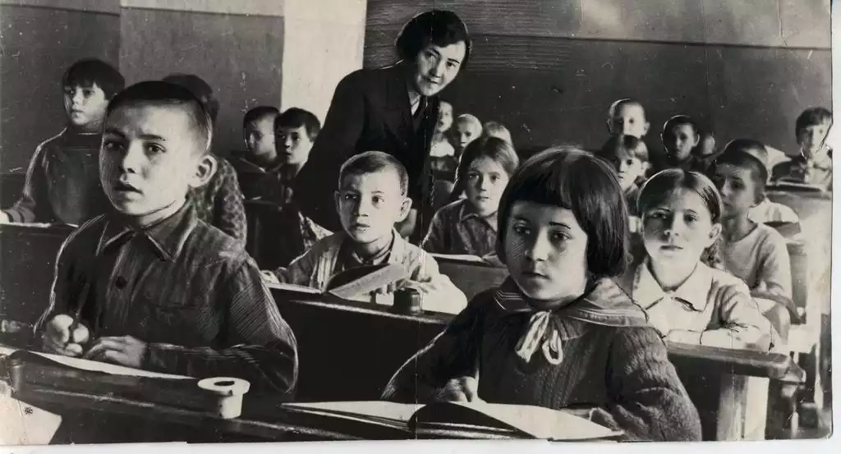
Людмила Ивановна Миланич
Во время войны людмиле было 7 лет. Она пошла в первый класс. В СВОЕМ ТВОРЧЕСТВЕ она вспоминает, как ей было трудно и пишет стихи про войну.
Война – это проклятие, которое никого не щадит…Осколок мирной жизни - школа, урок русского языка… У девочки нет в голове никаких мыслей и ассоциаций, только “война", которая отняла у неё мать, заставила жить в страхе и лишениях, по сути отняла детство.
Война – это мерило всего, эту мысль автор показывает через противопоставление (…Но «войною» меряем нынче жизнь и смерть…).
И девочке в стихотворении, как и миллионам детей, которые остались без родителей после войны, нужна была помощь от учителя не только по русскому языку или какому-то предмету, ей нужна помощь наставника, пример для подражания, забота и любовь.

Slide 15
Семья нароновы

Slide 16
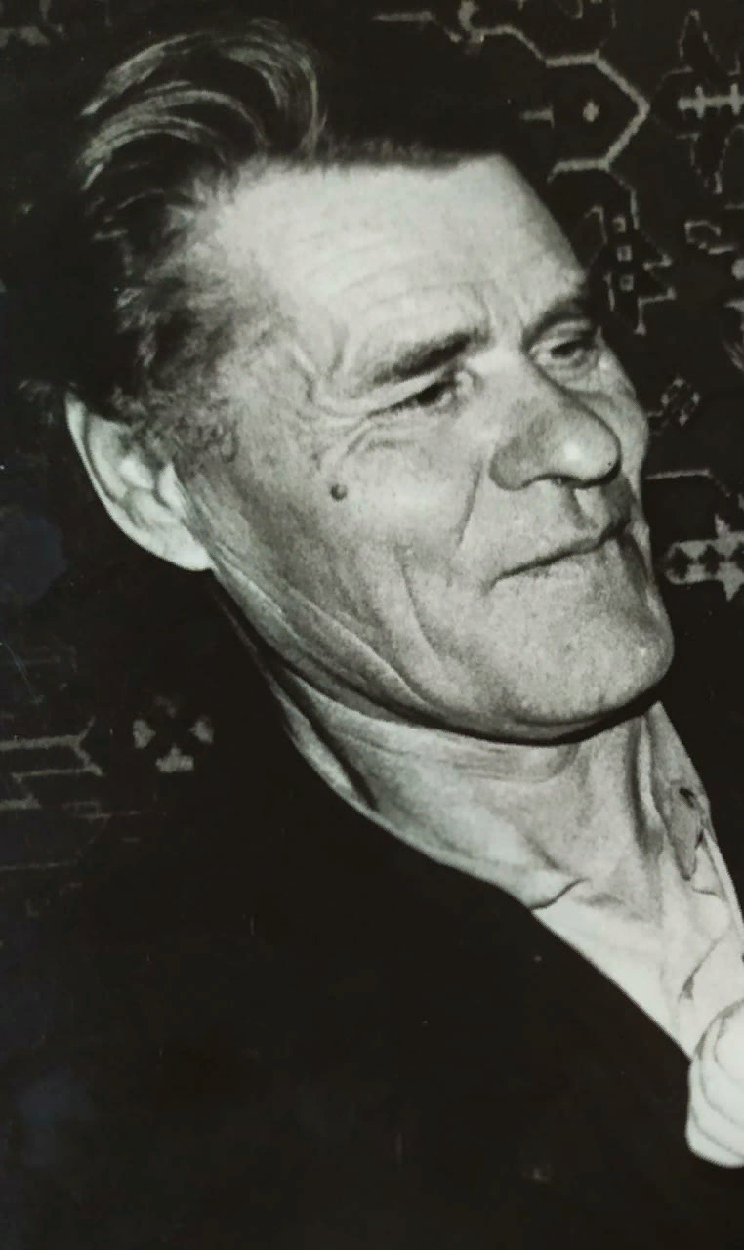
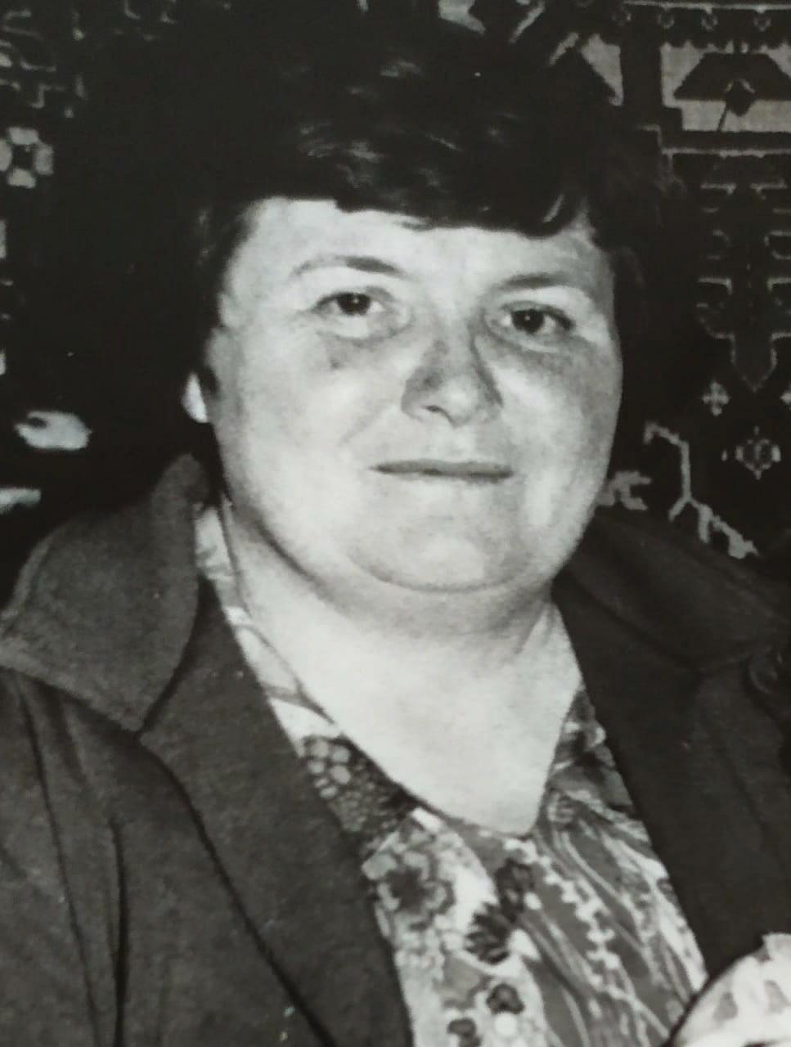
Афанасий Моисеевич
18.02.1926-26.06.2002
В 14 лет угнали в Концентрационный лагерь.
Через 2.5 года был освобождён.
Валентина петровна
06.01.1931
Была ребёнком. 10 лет.
Многодетная семья. Голодали.

Slide 17
Михалков Сергей Владимирович «Детский ботинок» отрывок
Занесенный в графу
С аккуратностью чисто немецкой,
Он на складе лежал
Среди обуви взрослой и детской.
Его номер по книге:
"Три тысячи двести девятый".
"Обувь детская. Ношена.
Правый ботинок. С заплатой...«
Кто чинил его? Где?
В Мелитополе? В Кракове? В Вене?
Кто носил его? Владек?
Или русская девочка Женя?..
Как попал он сюда, в этот склад,
В этот список проклятый,
Под порядковый номер
"Три тысячи двести девятый"?
Неужели другой не нашлось
В целом мире дороги,
Кроме той, по которой
Пришли эти детские ноги
В это страшное место,
Где вешали, жгли и пытали,
А потом хладнокровно
Одежду убитых считали?

Slide 18
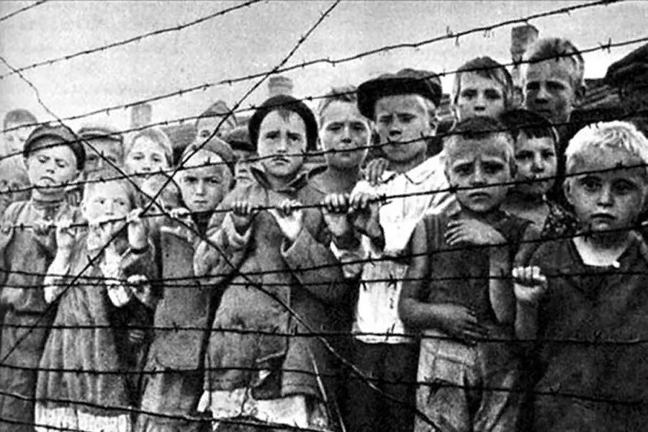
Михалков Сергей Владимирович
В годы Великой Отечественной войны Михалков работал военным корреспондентом в действующей армии, уволился в запас в звании подполковника.
В основе стихотворения – подлинный случай. Михалков был потрясен увиденным в одном из освобожденных концлагерей.
Автор этого стихотворения поднимает тему бесчеловечного отношения фашистов к людям, к детям как вещам. Детский ботинок (аллегория) – символ жизни, семьи, несбывшихся надежд и смерти от рук нелюдей. У каждого своя история отчаянного спасения, неудач или покорности перед страшной судьбой… (бесчисленное количество вопросов без ответов). Поэт с болью и гневом трижды повторяет порядковый номер, показывая масштаб трагедии и зверство и бесчеловечность нацистов (инверсия – “список проклятый”).

Slide 19
Тушнова Вероника Михайловна «Кукла» отрывок
Много нынче в памяти потухло,
а живет безделица, пустяк:
девочкой потерянная кукла
на железных скрещенных путях.
Над платформой пар от паровозов
низко плыл, в равнину уходя...
Теплый дождь шушукался в березах,
но никто не замечал дождя.
Эшелоны шли тогда к востоку,
молча шли, без света и воды,
полные внезапной и жестокой,
горькой человеческой беды.
Девочка кричала и просила
и рвалась из материнских рук,—
показалась ей такой красивой
и желанной эта кукла вдруг.
Но никто не подал ей игрушки,
и толпа, к посадке торопясь,
куклу затоптала у теплушки
в жидкую струящуюся грязь.
Маленькая смерти не поверит,
и разлуки не поймет она...
Так хоть этой крохотной потерей
дотянулась до нее война.

Slide 20
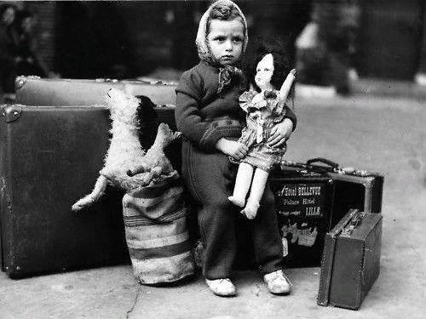
Тушнова Вероника Михайловна
В 1941 году поступает в Литературный институт им. А. М. Горького. Но учиться там не довелось: с началом Великой Отечественной войны вместе с матерью и маленькой дочкой Наташей эвакуировалась в Казань, где работала палатным врачом нейрохирургического госпиталя для раненых бойцов Красной Армии. в феврале 1943 года, возвращается в Москву, работает врачом-ординатором в госпитале.
Автор поднимает тему детства – разбитого и опаленного войной, потерянного детства.
Миллионы детей стали свидетелями ужасов войны, смертей и издевательств, эти воспоминания никогда не уйдут из памяти, с ними надо научиться жить, нужно снова научиться верить в чудеса, мечтать и видеть прекрасное (…показалась ей такой красивой и желанной эта кукла вдруг…).
Кукла – это символ потерянного (аллегория), растерзанного детства, которое никто не может вернуть маленьким детям (…но никто не подал ей игрушки…, и толпа, к посадке торопясь,
куклу затоптала у теплушки…)

Slide 21
Семья Сурковы

Slide 22
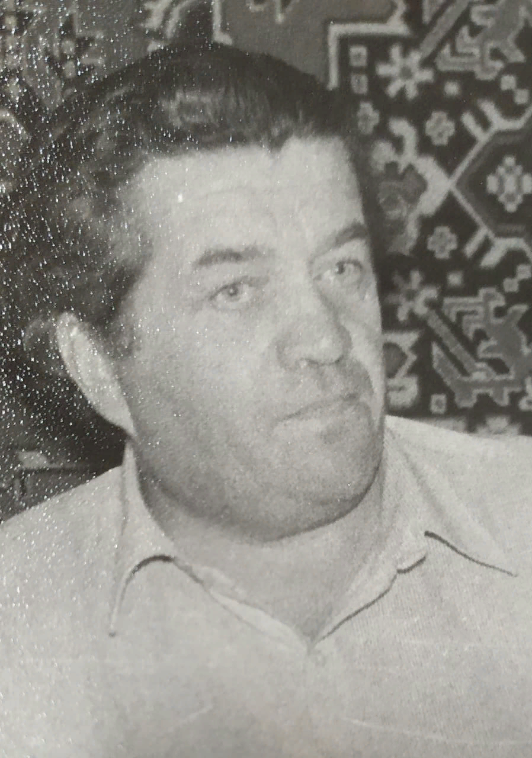
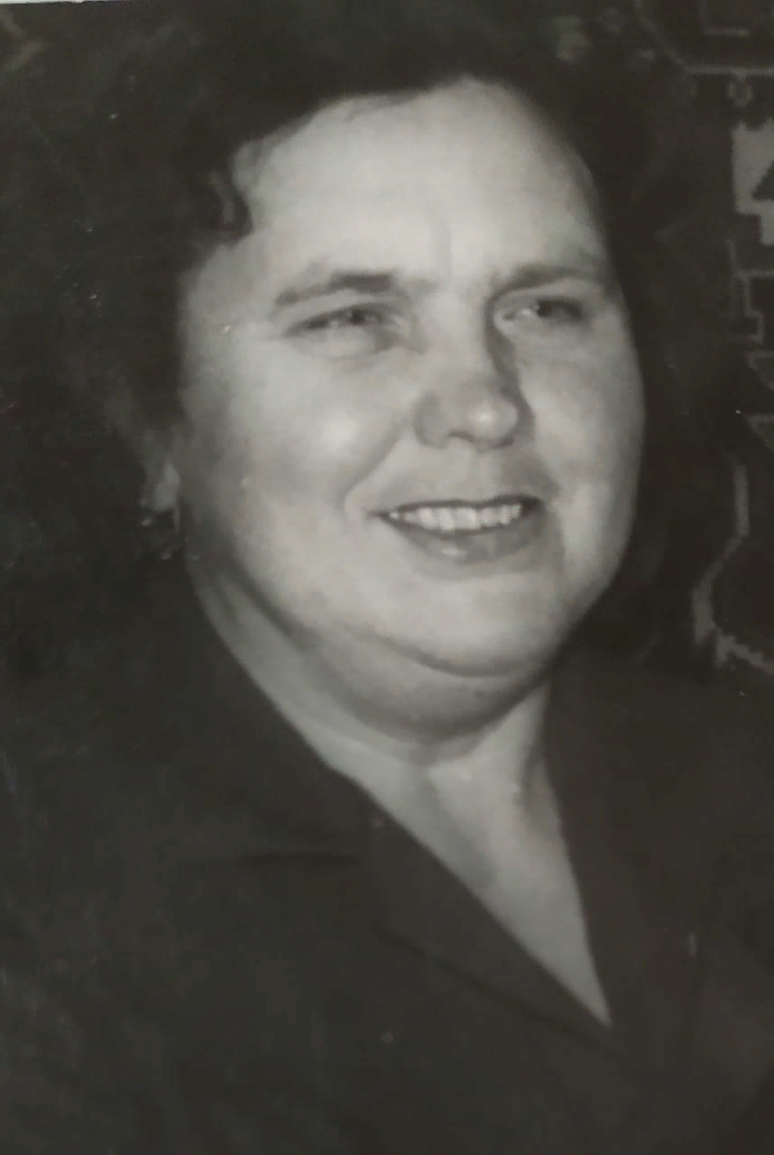
Александр михайлович
02.11.1929-12.04.1994
Был ребёнком. 12 лет.
ждал брата с фронта.
татьяна Михайловна
05.06.1932-20.10.2013
Была ребёнком. 11 лет.
Помогала в колхозе.

Slide 23
Агния ЛЬВОВНА Барто «Мой брат уходит на войну»
Мой брат уходит на войну.
Что мне сказать ему?
Ему я руку протяну,
Его я обниму.
Ему не надо слов моих,
Он будет биться за двоих.

Slide 24
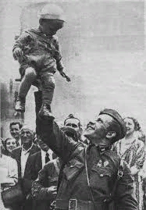
Агния львовна Барто
Во время Великой Отечественной войны семья Барто была эвакуирована в Свердловск. Там Агнии пришлось освоить профессию токаря. Премию, полученную во время войны, она отдала на строительство танка. В 1944 году семья вернулась в Москву. Сын Гарик погиб 5 мая 1945 года в возрасте 18 лет — был сбит грузовиком во время катания на велосипеде
Чудесное детское стихотворение, всего несколько строк…а сколько смысла.
Брат идет воевать, защищать Родину, бороться с врагом, с неприятелем, с бесчинствами и агрессией фашистов.
Малыш гордится братом, хочет быть похожим на него, потому что он смелый, честный, добрый и обязательно победит.

Slide 25
Сурков Алексей Александрович «Стали в августе ночи длинны, темны»
Стали в августе ночи длинны, темны,
Осень в стёкла стучит дождём,
Дочка шепчет: - Мама, дойдём до войны
И его домой приведём.
Что ты, ласточка!
Слышишь, как плачет дождь!
Заплутала в дожде луна.
Разве ты его в дальних лесах найдёшь?
Ночь сегодня темным-темна.
Спи, забудься, касатка! Дыши легко.
Перепутала ночь пути.
Ты совсем ещё крошка. Война далеко.
И тебе до неё не дойти.
Мы в письме нарисуем ручку твою,
А письмо отдадим стрижу.
Хочешь, доченька, песню тебе спою?
Хочешь, сказочку расскажу?
Глухо капли дождя по стеклу стучат.
Притаился ребёнок, смолк…
На добычу поджарых своих волчат
Вывел тощий немецкий волк.
Волк ползёт по просторам твоей земли,
Хочет крови твоей добыть.
чтобы воины наши домой пришли,
Надо злого волка убить.

Slide 26
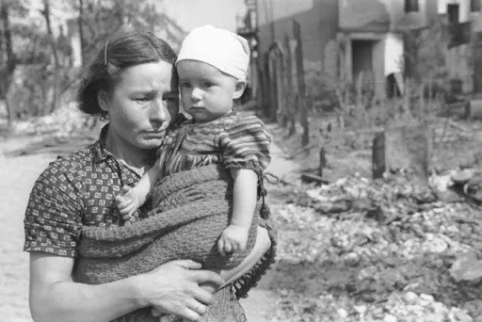
Сурков Алексей Александрович
В годы войны Сурков был военным корреспондентом фронтовой газеты «Красноармейская правда» и спецкором газеты «Красная звезда», работал в газете «Боевой натиск». Участвовал в обороне Москвы, воевал в Белоруссии. По результатам командировки издал в 1944 году книгу очерков «Огни Большого Урала. Письма о советском тыле». В июне 1945 года посетил Берлин; по материалам поездки написал сборник стихов. Окончил войну в звании подполковника.
Стихотворение посвящено мучительному ожиданию конца войны, надежде, что скоро домой вернуться родные и близкие живые и невредимые.
Ручка малышки – символ жизни, ради которой ее папа сражается на фронте и обязательно победит.
Автор стихотворения сравнивает врага с диким зверем, которого надо поймать и убить (…Волк ползёт по просторам твоей земли, Хочет крови твоей добыть, чтобы воины наши домой пришли, надо злого волка убить…)

Slide 27
В Сборнике представлены стихотворения разных авторов xx века: одни более известны, другие менее. На наш взгляд, любое стихотворение о войне заслуживает внимания! Это исторический документ о человеческих судьбах, о страданиях и горе, о подвигах и самопожертвовании. эТО ужасные и кровавые страницы истории, которые мы должны знать, а поэтому нужно читать стихотворения и рассказы о войне, воспоминания очевидцев, смотреть фильмы о войне, петь песни о войне… почитать и уважать ветеранов! Война была народной, потому что коснулась каждого… Нам остается только помнить про их подвиг и сохранить мир, который они нам подарили!!!

